Slide 1
Algoritmizace a datové struktury (14ASD)
5. cvičení

Slide 2
Datové formáty pro výměnu dat
CSV
XML
JSON

Slide 3
Konec řádku I.
EOL – End Of Line
speciální znaky nebo sekvence znaků, která v počítačovém souboru označuje konec řádku, odřádkování
pro dálnopis se používaly 2 znaky
CR (Carriage Return) – návrat vozíku s tiskovou hlavou na začátek
LF (Line Feed) – posun papíru o řádek nahoru
Operační systémy:
UNIX (Linux apod.) – LF
Windows (DOS apod.) – CRLF
MAC - CR

Slide 4
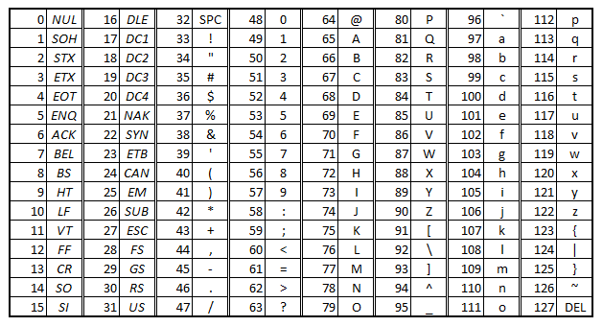
ASCII
http://www.gjszlin.cz/ivt/esf/ostatni-sin/kodovani-textu.php

Slide 5
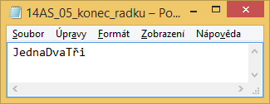
Konec řádku II.
Důsledek používání různých znaků pro konec řádku v souboru
při otevření souboru se může veškerý text zobrazit na jednom řádku
při otevření souboru se může zobrazit „divný znak“ na konci každého řádku

Slide 6
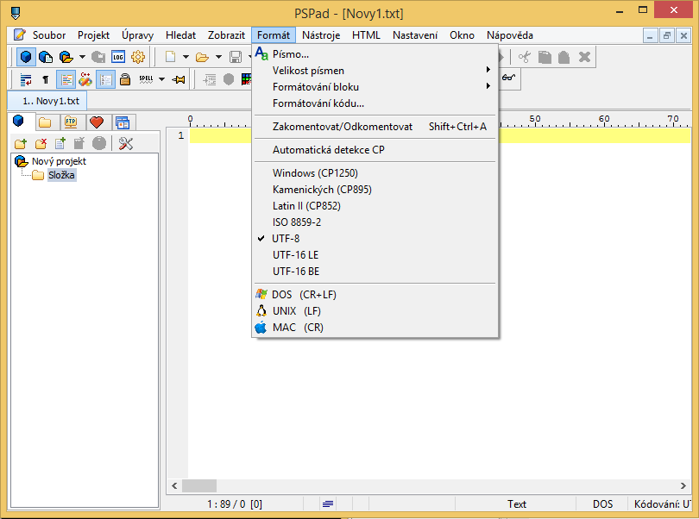

Slide 7
Datový formát CSV I.
CSV - Comma Separated Values (hodnoty oddělené čárkami)
pro přenos hodnot tabulky – hodnoty jsou obsahem buněk
v praxi se pro oddělení hodnot používají i jiné znaky, např. středník (MS Excel), tabelátor, mezera apod.
každý záznam hodnot (řádek tabulky) je na samostatném řádku souboru - za poslední hodnotou je znak/sekvence znaků pro ukončení řádku (CR, CRLF, LF), který/kterou prohlížeče/editory nezobrazují

Slide 8
Datový formát CSV II.
na prvním řádku může být záhlaví
v případě výskytu oddělovače, konce řádku nebo dvojité uvozovky v hodnotě se celá hodnota uzavírá do dvojitých uvozovek
v případě výskytu dvojité uvozovky v hodnotě se uvozovka zdvojuje
Praktická ukázka: export seznamu studentů ze systému MMS (mms.fd.cvut.cz).

Slide 9
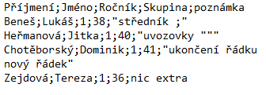
CSV - příklad

Slide 10
XML
XML - eXtensible Markup Language
zápis je tvořen tagy, atributy a hodnotami
<?xml version="1.0" encoding="utf-8"?>
<studentiFD>
<student id="124567">
<jmeno>Lukáš</jmeno>
<prijmeni>Beneš</prijmeni>
<rocnik>1</rocnik>
<skupina>38</skupina>
<email>beny@seznam.cz</email>
<email>beneslu@fd.cvut.cz</email>
</student>
</studentiFD>

Slide 11
XML
XML - eXtensible Markup Language
zápis je tvořen tagy, atributy a hodnotami
XML deklarace
<?xml version="1.0" encoding="utf-8"?>
<studentiFD>
<student id="124567">
<jmeno>Lukáš</jmeno>
<prijmeni>Beneš</prijmeni>
<rocnik>1</rocnik>
<skupina>38</skupina>
<email>beny@seznam.cz</email>
<email>beneslu@fd.cvut.cz</email>
</student>
</studentiFD>
kódování dokumentu
název atributu a jeho hodnota
kořenový
element
počáteční tag
ukončovací tag
element skupina
obsah elementu skupina

Slide 12
XML
jiný způsob zápisu – neexistuje pravidlo, zda používat tagy nebo atributy
<?xml version="1.0" encoding="utf-8"?>
<studentiFD>
<student id="124567" jmeno="Lukáš" prijmeni="Beneš" rocnik="1" skupina="38"/>
</studentiFD>
prázdný element

Slide 13
XML validace
= ověření shody dokumentu se schématem
Schéma se popisuje pomocí:
DTD
W3C XML Schema (XSD)
…

Slide 14
DTD
nejstarší popis, nepodporuje datové typy, jmenné prostory
<!ELEMENT studentiFD (student+)>
<!ELEMENT student (jmeno, prijmeni, rocnik,
skupina?, email+)>
<!ELEMENT jmeno (#PCDATA)>
<!ELEMENT prijmeni (#PCDATA)>
<!ELEMENT rocnik (#PCDATA)>
<!ELEMENT skupina (#PCDATA)>
<!ELEMENT email (#PCDATA)>

Slide 15
XML schéma (XSD)
<?xml version="1.0" encoding="utf-8"?>
<xs:schema xmlns:xs="http://www.w3.org/2001/XMLSchema">
<xs:element name=„studentiFD">
<xs:complexType>
<xs:sequence>
<xs:element name=„student" maxOccurs="unbounded">
<xs:complexType>
<xs:sequence>
<xs:element name="jmeno" type="xs:string"/>
<xs:element name="prijmeni" type="xs:string"/>
<xs:element name="rocnik" type="xs:integer"/>
<xs:element name="skupina" type="xs:integer" minOccurs="0"/>
<xs:element name="email" type="xs:string" maxOccurs="unbounded"/>
</xs:sequence>
</xs:complexType>
</xs:element>
</xs:sequence>
</xs:complexType>
</xs:element>
</xs:schema>

Slide 16
XML
Praktická ukázka - XML v API systému MPV a jeho využití pro web http://oi.fd.cvut.cz/odjezdy/ resp. pro http://oi.fd.cvut.cz/odjezdy/horska/
Adresa s MPV API ve formátu XML: http://www.mpvnet.cz/PID/x/28003?pocet=20&pz=true&t=true

Slide 17
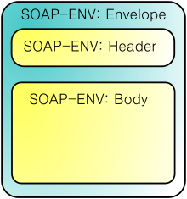
SOAP
SOAP – Simple Object Access Protocol
protokol pro výměnu zpráv (ve formátu XML) prostřednictvím sítě (především protokolem HTTP)

Slide 18
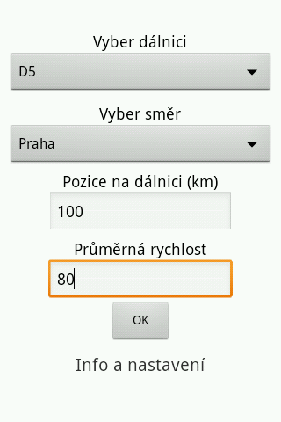
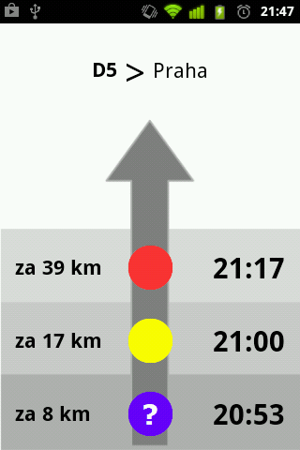
Aplikace PrePark pro Android (TAČR projekt)

Slide 19
Požadavek - získání seznamu dálnic
<?xml version="1.0" encoding="UTF-8"?>
<S:Envelope xmlns:S="http://schemas.xmlsoap.org/soap/envelope/">
<S:Header/>
<S:Body>
<Request method="getHighwayList"/>
</S:Body>
</S:Envelope>

Slide 20
Odpověď - seznam dálnic
<?xml version="1.0" encoding="UTF-8"?>
<S:Envelope xmlns:S="http://schemas.xmlsoap.org/soap/envelope/">
<S:Header/>
<S:Body>
<Response method="getHighwayList">
<HighwayList>
………..
</HighwayList>
</Response>
</S:Body>
</S:Envelope>
následující snímek

Slide 21
element <HighwayList>
<Highway>
< HighwayName>D5</ HighwayName>
<HighwayFrom>Praha</HighwayFrom>
<HighwayTo>Rozvadov</HighwayTo>
<HighwayLength>151</HighwayLength>
</Highway>
<Highway>
<HighwayName>D1</HighwayName>
<HighwayFrom>Praha</HighwayFrom>
<HighwayTo>Věřňovice</HighwayTo>
<HighwayLength>376</HighwayLength>
</Highway>

Slide 22
JSON
JSON – Java Script Object Notation
tvořen objekty a poli
odlehčený formát pro výměnu dat (XML +/- 40% tvoří tagy)
nelze definovat kódování přenášeného obsahu, standardně UTF-8

Slide 23
JSON - příklad
{"studentiFD":[
{"id":"124567", "jmeno":"Lukáš", "prijmeni":"Beneš", "rocnik":"1", "skupina":"38", "emails":["beny@fd.cvut.cz", "beny@gmail.com"]}
]}
objekt
pole

Slide 24
Zajímavé informační zdroje
RFC 4180 – Common Format and MIME Type for Comma-Separated Values (CSV) Files
http://www.w3schools.com/xml/
http://www.w3schools.com/soap/
http://www.w3schools.com/json/default.asp

